Slide 1
Seminar 6
JSON

Slide 2
Hva er JSON
JSON står for JavaScript Object Notation
Er et format for lagring og transport av data
Brukes på samme måte som XML
Veldig enkelt å ta i bruk
JSON må konverteres til javascript objekt når du vil ha tilgang til dataene.

Slide 3
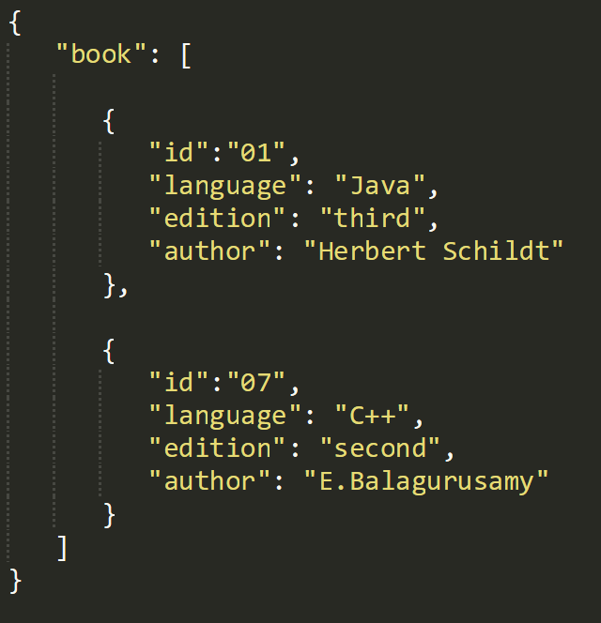
Syntax
JSON syntax stammer fra JavaScript object notation syntax. JSON er en string hvor man kan konstruktere et data hierarki.
Data er i name/value par
Data er separert med komma
{} Krøllparenteser holder objekter
[] Hakeparenteser holder arrays
Double quotes “ ” er obligatorisk rundt navnet i name-value par og stringer
( ‘ ’ fungerer ikke)

Slide 4
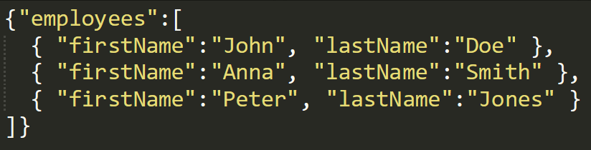
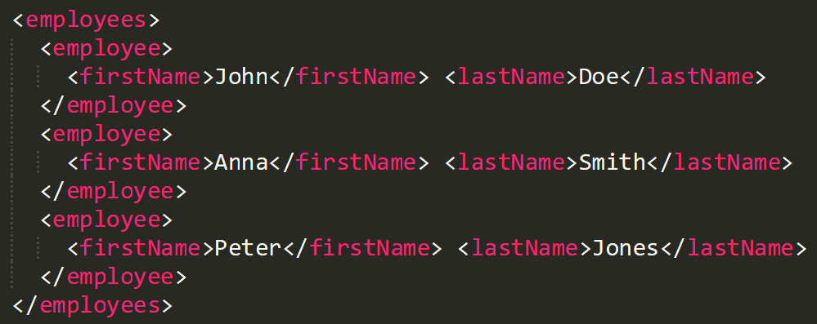
JSON > XML
Likheter JSON & XML:
Begge er selvbeskrivende
Begge er hierarkiske
Kan bli brukt av mange programmeringsspråk
Ulikheter JSON & XML:
JSON bruker ikke lukke tags
JSON er kortere
JSON er enklere og raskere å skrive/lese
JSON bruker arrays
XML må parse med en XML parser, men JSON kan parse med en standard javascript funksjon. JSON er derfor enklere å parse.
*Parsing: prosess hvor datamaskinen analyserer programmeringsspråket

Slide 5
Datatyper
String
{"name":"John"}
Number
{"age":30}
object (JSON object)
"employee":{"name":"John", "age":30, "city":"New York"}
Array
"employees":["John", "Anna", "Peter"]
Boolean (true/false)
{"sale":true}

Slide 6
Stringify()
JS har en innebygd funksjon for å konvertere et JS objekt til en JSON string:
JSON.stringify()
Vi har et JavaScript objekt:
const myObj = {“product":"chair", "price":350};
Vi kan konvertere dette til en JSON string med
const myJSON = JSON.stringify(myObj);

Slide 7
Parse()
JSON eksisterer kun som en string i Javascript
JS har en innebygd funksjon for å konvertere JSON stringer til JS objekter/arrays:
JSON.parse()
Hvis vi har JSON stringen i javaScript koden våres
const myJSON = ‘{“product":"chair", "price":350}’
kan vi konverteren den til JS objekt med koden:
const myObj = JSON.parse(myJSON);
Pass på at teksten er JSON format med ‘ ’ eller så får du syntax error :)
Vi kan da bruke JS objektet vi har lagret i variablen myObj på siden våres.

Slide 8
Objekter
JSON objekter kan bli lagd med Javascript
Her lager vi et objekt med attributten product hvor vi har lagret en string verdi, og price hvor vi lagrer en numerisk verdi.
var myJSON= ‘{“product":"chair", "price":350}’;
Vi kan få tilgang til objektet sine attributter med ‘.’ operatoren: f. Eks myJSON.product etter vi har parset det

Slide 9
Arrays
Arrays i JSON er nesten likt som arrays i JS
Dette er en JSON string:
'["Orange", "Brown", "White"]'
Inne i JSON stringen har vi en JSON array literal:
["Orange", "Brown", "White"]
Vi kan konvertere til en JS array ved å parse JSON stringen:
myJSON = '["Orange", "Brown", "White"]';
myArray = JSON.Parse(myJSON);
For å få tilgang til dataen i array, kan vi bruke index eller en loop

Slide 10
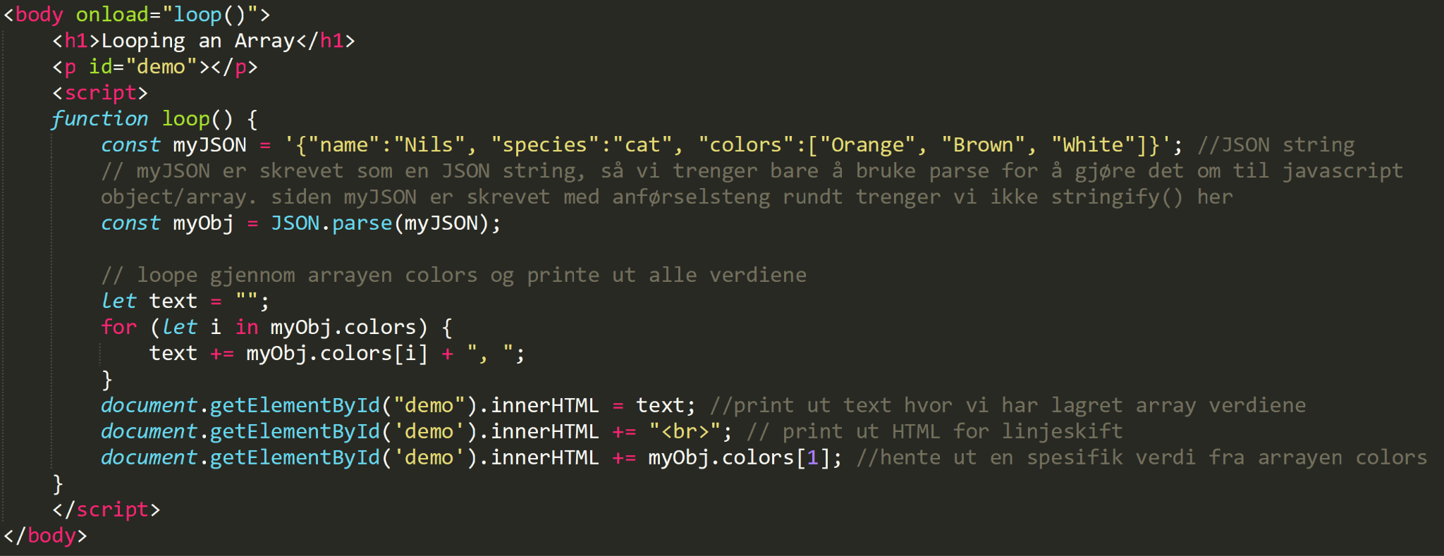
Arrays - hvordan få access til verdier
Notes:
Med loop, her bruker vi en ‘for in’ loop, kan vi printe ut alle verdiene i en gitt array. Med index kan vi referere til en spesifik verdi i arrayen

Slide 11
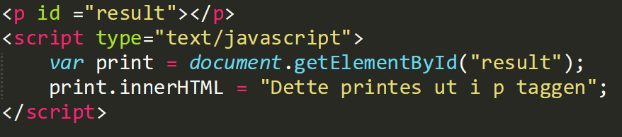
Javascript
Vi kan bruke javascript til å få tilgang til og endre HTML elementer vi har laget med DOM (Document Object Model).
document.getElementById(‘id’)
Vi kan referere til et HTML element gjennom id atributtet
document.getElementById(‘id’).innerHTML = insert new content here
Vi kan endre innmaten til et HTML element

Slide 12
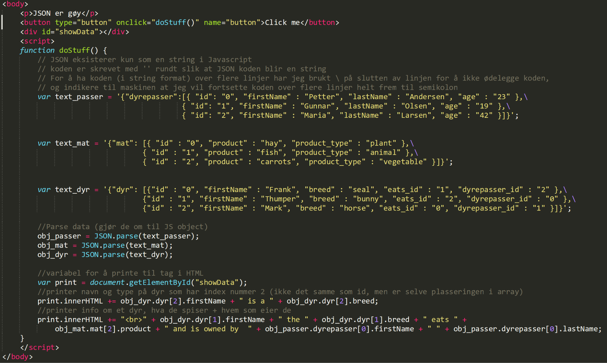
JS/JSON Eksempel
Printer til elementet med id’en ‘showdata’: Thumper the bunny eats carrots and is owned by Petter Andersen

Slide 13
Nyttige ressurser
Guides:
https://www.w3schools.com/js/js_json_intro.asp
https://www.tutorialspoint.com/json/index.htm
https://www.w3schools.com/js/js_htmldom.asp (JS DOM)

